Slide 1




PHÒNG GIÁO DỤC VÀ ĐÀO TẠO BẾN CẦU
TRƯỜNG MẦM NON LONG THUẬN
Hoạt động: phát triển ngôn ngữ
Thơ: Thăm nhà bà
Giáo viên: Lâm Thị Kim Phượng

Slide 2

I. Mục đích yêu cầu:
1. Thái độ:
- Giáo dục trẻ biết kính trọng, yêu quý bà và cô giáo.
- Giaó dục trẻ, chăm ngoan, học giỏi để tỏ lòng biết ơn ông bà, ba mẹ, cô giáo
2. Kỹ năng:
- Rèn cho trẻ kỹ năng đọc thơ diễn cảm
- Rèn cho trẻ kỹ năng nghe hiểu và trả lời câu hỏi của cô - Phát triển khả năng chú ý, ghi nhớ có chủ định, phát triển ngôn ngữ, làm giàu vốn từ cho trẻ
3. Kiến thức:
- Trẻ biết tên bài thơ “Thăm nhà bà”
- Trẻ biết đọc thơ diễn cảm, hiểu nội dung bài thơ.
- Trẻ biết cảm nhận nhịp điệu của bài thơ và thể hiện tình cảm khi đọc thơ

Slide 3
* Ổn định tổ chức:
- Đến thăm mô hình nhà bà
- Cho trẻ vận động bài: Cháu yêu bà

Slide 4
Cô đọc diển cảm lần 1:
Cô đọc thơ nhẹ nhàng, diển cảm
+ Cô đọc lần 1.
- Cô giới thiệu tên bài thơ, tên tác giả.
- Hỏi trẻ các con thấy bài thơ nói đến bạn nhỏ đến nhà bà đã giúp bà những công việc gì?
- Vậy muốn biết rõ hơn bạn nhỏ đã giúp gì cho bà thì cô mời các con cùng lắng nghe cô đọc bài thơ lại lần nữa nhé!

Slide 5
+ Cô đọc lần 2: Kết hợp minh họa.
* Trích dẫn, đàm thoại:
- Tên tác phẩm, tác giả
- Trích dẫn, đàm thoại:

Slide 6
Dạy trẻ đọc thơ:
- Cô thấy lớp mình học rất giỏi chúng mình cùng thể hiện tình cảm qua bài thơ này nhé.
- Cho cả lớp đọc 2- 3 lần.
- Tổ, nhóm, cá nhân đọc.
- Cô sửa sai cho trẻ.

Slide 7




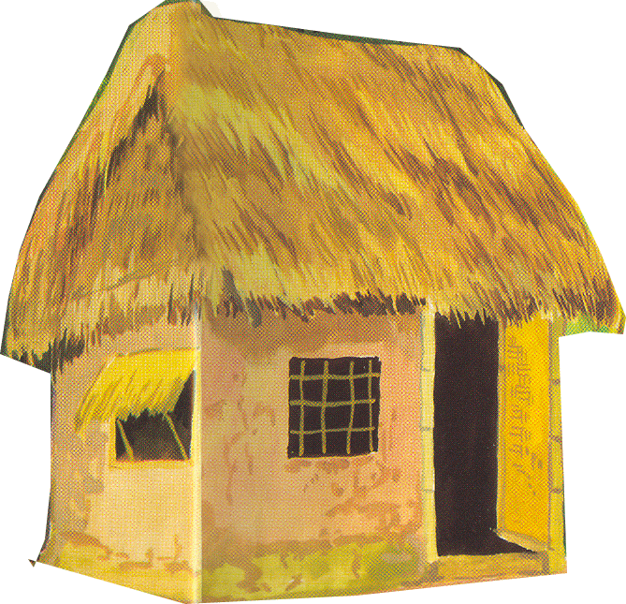



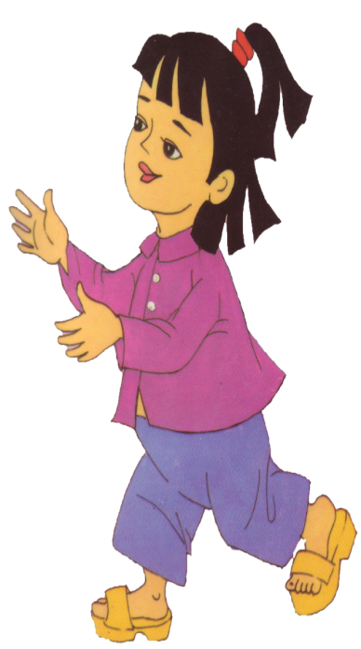



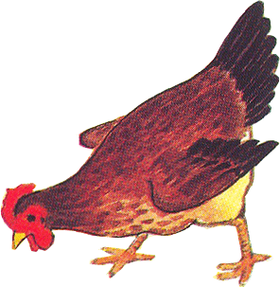





Ðến thăm bà
Bà đi vắng
Có đàn gà Chơi ngoài nắng

Slide 8

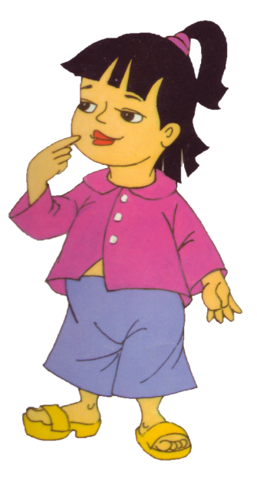





Cháu đứng ngắm
Đàn gà con
Rồi gọi luôn
Bập, bập, bập

Slide 9

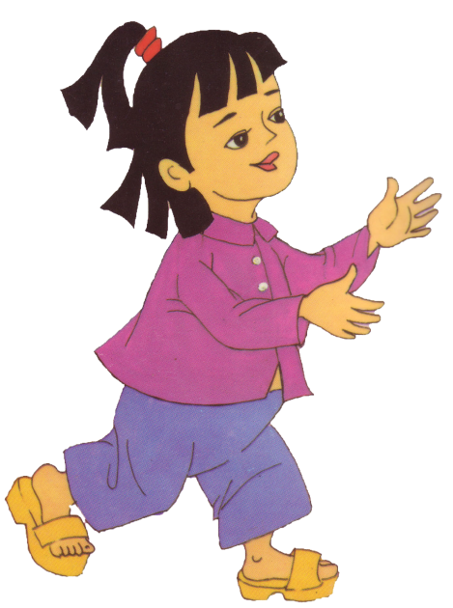


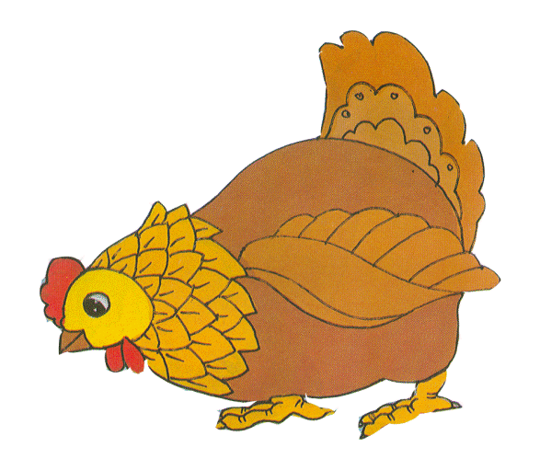

Chúng lật đật Chạy nhanh nhanh
Xúm vòng quanh
Kêu chiếp chiếp!

Slide 10








Gà mái miết Nhặt thóc vàng
Cháu nhẹ nhàng Lùa vào mát

Slide 11







- Bạn nhỏ đến thăm nhà bà, bà có ở nhà không?

Slide 12




Chúng lật đật Chạy nhanh nhanh
Xúm vòng quanh
Kêu chiếp chiếp!

Slide 13



- Đến thăm bà bé thấy gì ở ngoài sân?

Slide 14





- Bạn nhỏ gọi đàn gà như thế nào?

Slide 15







Bạn nhỏ đã giúp bà lùa đàn gà vào đâu?

Slide 16


Trò chơi: Thi xem ai nhanh

Slide 17

Kết thúc:
Nhận xét, tuyên dương. Chuyển hoạt động.

